Slide 1


Slide 2
PROJENİN AMACI
Doğa için çok önemli olan ağaçların kağıt yapımı için kesilmesini engellemek.
Farklı üniversitelerde olup aynı bölümü okuyan öğrencilerin veya aynı üniversitede okuyan öğrencilerin ders notlarını ve çıkmış sınav sorularını bu platform aracılığıyla birbirlerine ulaştırabilmelerini sağlamak.
Fotokopi çektirecek durumu olmayan öğrencilerin mobil üzerinden notlara rahatlıkla ulaşım sağlaması.

Slide 3

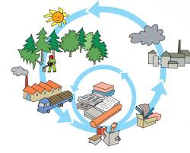
1 ton kâğıt üretimi için 17-24 ağaç kesiliyor.
Kağıt üretiminde fire oranı %50 civarındadır.A4 boyutunda 500 sayfa(bir kutu)dosya kağıdının ağırlığı 2.5 kilodur.
800 kiloluk 1 ağaçtan 160 kutu a4 kağıdı elde edilir.

Slide 4
BU UYGULAMA NEDEN TERCİH EDİLMELİ?
Dersi daha önce almış olan öğrencilerin çıkarmış olduğu notlarla dersi ilk kez alacak öğrencilere dersi daha iyi takip edebilme imkanı sağlamak için.
Daha önce sınavlarda çıkmış sorulara ulaşım sağlayarak sınavlara daha verimli hazırlanmak ve başarı oranını artırmak için
Başarılı olmak isteyen öğrencilerin rahatlıkla ders notlarına ulaşım sağlama.
Öğrencinin eklediği notlara like alma sistemiyle bu like sayısnın github profilinde gözükmesiyle birlikte bilir kişiler tarafından sadece yazdığı kodlar değil aldığı notlara göre bilgi seviyesi değerlendirilir.

Slide 5
Öğrencilerin yüklemiş olduğu notlara gelen beğenilere karşılık oluşacak vodapuanlarla vodafone yanımda uygulamasında kullanıcak çip kazanma şansı olacaktır.Ve bunun sayesinde farklı operatör kullanan öğrencilerin de vodafone geçmesi için teşvik edici bir uygulama.
Bu notlara gelen beğeniler sayesinde dolaylı yoldan üniversitelerinde seviye düzeyi belirlenmiş olacaktır.

Slide 6
PROJENİN KISA TANITIMI

Slide 7
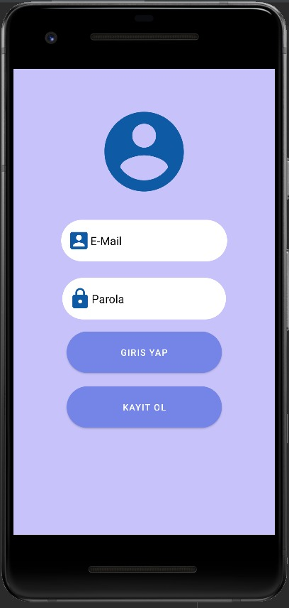
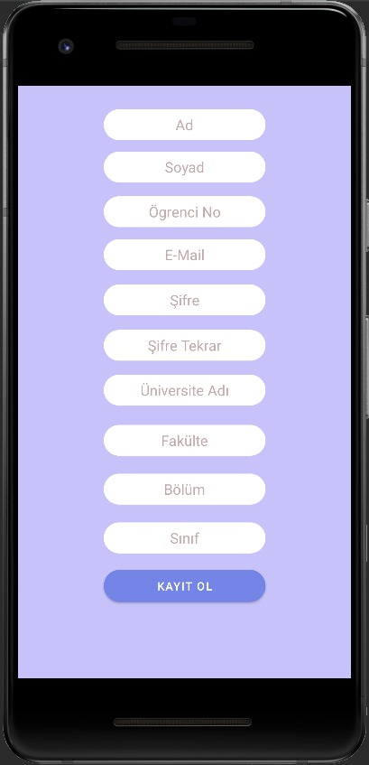
İlk başta karşımıza çıkan ekran giriş ekranı olacaktır.
Üyenin kaydı yok ise kayıt ol butonuna basarak görseldeki
kısımdan kayıt olma işlemi gerçekleştirilir.

Slide 8
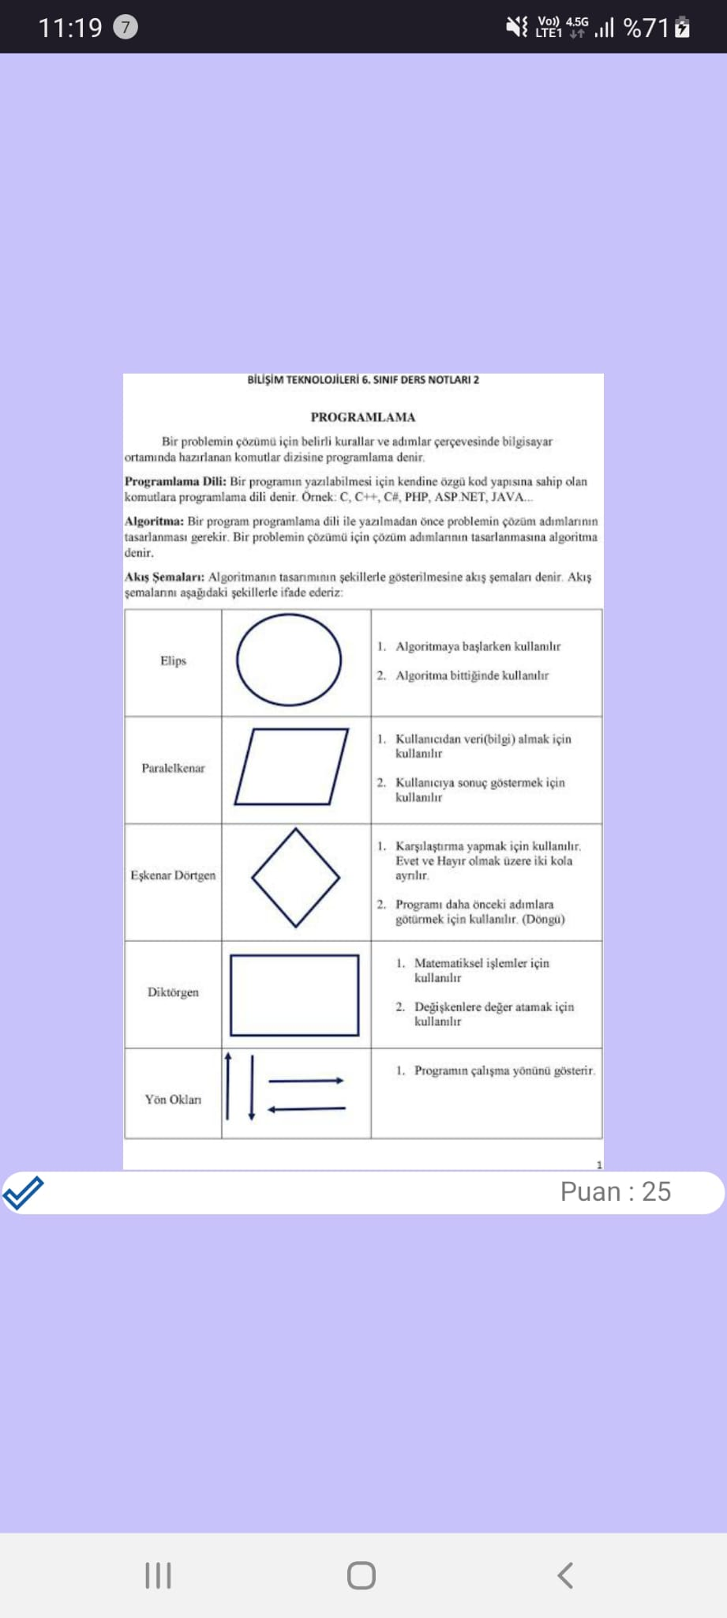
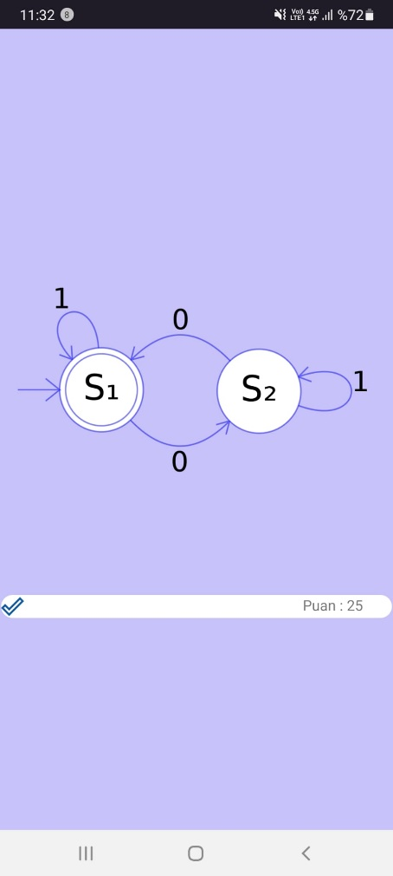
Ders notları ve sınav sorularının filtreleme işlemi yapıldıktan sonraki görünümü.Aynı zamanda yüklenen bu notun aldığı beğeni puanı da bu ekranda görünmektedir.

Slide 9
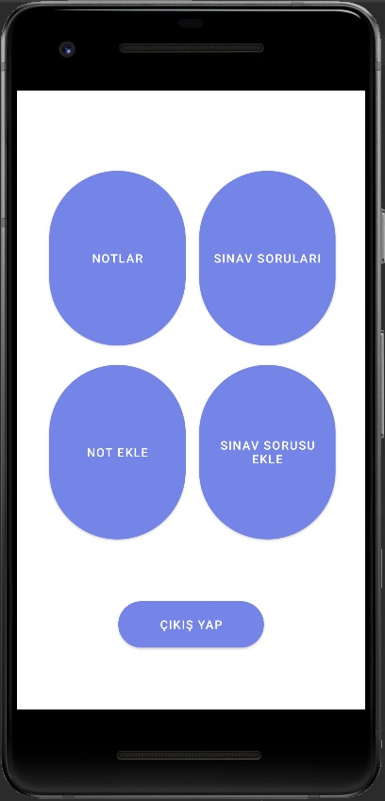
Kullanıcı girişi yapıldıktan sonra karşımıza gelen kısım bu olacaktır. Bu kısımda notlar ve sınav sorularını görüntüleme veya not,sınav sorusu ekleme işlemleri yapılır.Programdan çıkış yapmak içinde kullanılacaktır.

Slide 10
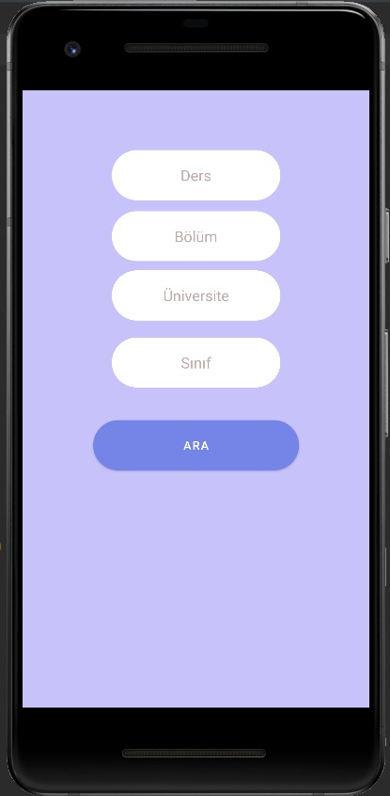
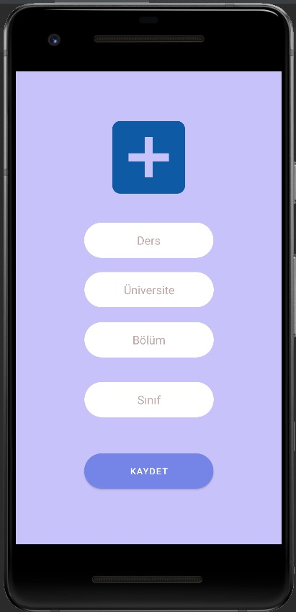
Notlar butonuna tıklandığında gelecek ekran soldaki ekran olacaktır.Bu ekranda üniversite bölüm ders sınıf bilgileri girildikten sonra filtreleme işlemi yapılacaktır.
Not ekleme veya sınav sorusu ekleme butonuna tıklandığında gelecek ekran sağdaki ekran olacaktır.Bu ekranda kullanıcın seçtiği ders bölüm sınıf ismine göre not veya sınav sorusu eklemesi yapacaktır.

Slide 11
Projemizde Yapılacak Alt Problemler
Kullanıcı kayıt ekranında bir alan boş bırakıldığı zaman bu uygulamada gerekli kontroller yapılacak.
Üniversite mail kontrolü yapılacaktır.(Mail adresine doğrulama kodu gelerek kayıt olma işlemi tamamlanacak.Kullanıcının üniversitesi otomatik olarak seçilecektir.)
Ders içeriğini kontrol eden sistem yapılacak.(Ders içeriğine uygun olmayan dosyaların yüklenmesini engellemek.)
Projeye pdf,pptx,word uzantılı dosyaların da eklenmesini sağlamak.
Kullanıcının dosya aramasını kolaylaştırmak için jpeg dosyalarını yazı dosyası haline çeviren sistemi projeye eklemek.
Not listeleme ekranında filtreleme işlemleri aktif edilecek aktif olduğu zaman erişim daha hızlı hale gelecek.
Soru ekleme ve listeleme kısmı aktif edilecek.
Yazılım ekibinin maddi kazancı için Google admob reklamları eklenecek.

Slide 12


VODAFONE AİLESİNE
VE
GDG ELAZIĞ
AİLESİNE BU ORGANİZASYONU
DÜZENLEDİKLERİ İÇİN TEŞEKKÜRLER

Slide 13
EKİP ÜYELERİ
HÜSEYİN ERHAN KAZANCI BİLGİSAYAR MÜHENDİSLİĞİ 3.SINIF
MEHMET ABDULKADİR AKDENİZ BİLGİSAYAR MÜHENDİSLİĞİ 3.SINIF
MEHMETCAN MUT BİLGİSAYAR MÜHENDİSLİĞİ 3.SINIF
KEMAL YAVUZ İMER BİLGİSAYAR MÜHENDİSLİĞİ 3.SINIF

